Slide 1

数据库大作业展示
图书管理系统
第二小组：罗尹清、徐泰英华、付航、邴庆禹、陈曦

Slide 2
目录
1
系统背景简介
CONTENTS
2
概念模型介绍
3
逻辑结构设计
4
物理结构设计
5
系统实现

Slide 3
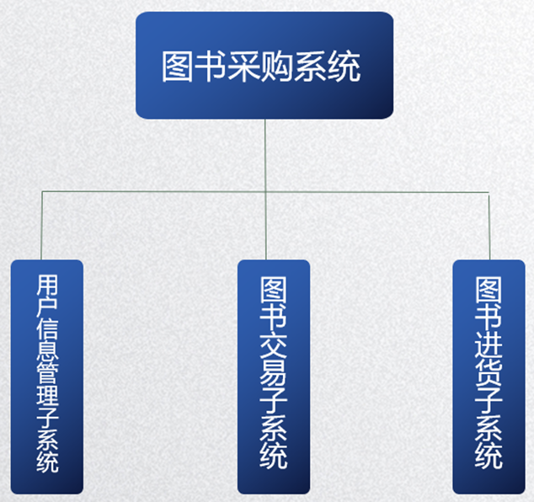
1
功能概述
+ 并发控制

Slide 4
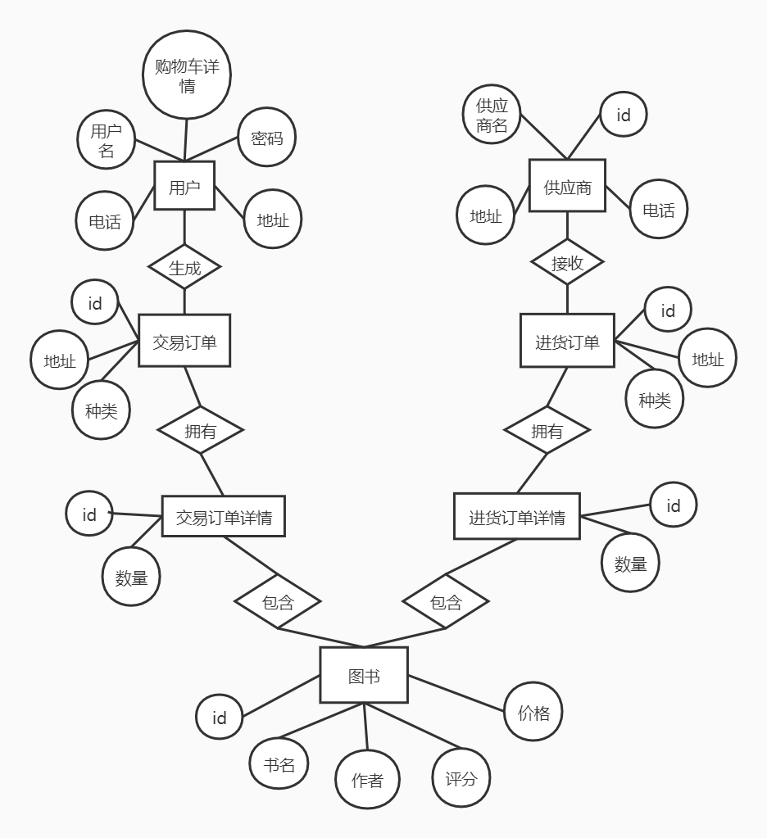
2
E-R图

Slide 5

3
逻辑结构设计
Customer 顾客信息表： (cname，ctel，last_active_time，password，session)
Bookstore 书店信息表：(bsname，bstel，baddr，bosstel，bosspasswd，staffpasswd)
Book 图书信息表： (book_id，title，author，edition，format，pages，score，
score_num，comment_num，genres，stock，price，on_sale)
Supplier 供应商信息表: (sid，sname，stel，scity)
Order 订单信息表： (oid，order_time，customer，address，ctel，type，
sendtime，closetime)
Purchaseorder 进货表：(poid，porder_time，supplier)
Orderdetail 订单详情：odid，order，book，quantity
Purchaseorderdetail 进货订单详情：podid，purchaseorder，book，quantity，price

Slide 6

4
物理结构设计
索引：book表，order表， Purchaseorder 进货表，Orderdetail表，Purchaseorderdetail 表主键都建立索引
视图：购书用户、书店老板、书店员工构建不同视图

Slide 7
5
网页界面设计

